Slide 1
MEOR – database

Slide 2
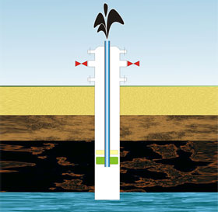
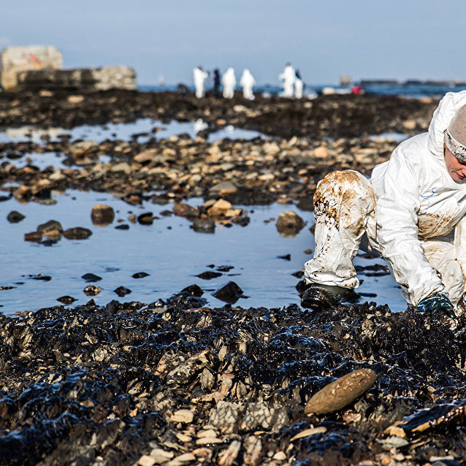
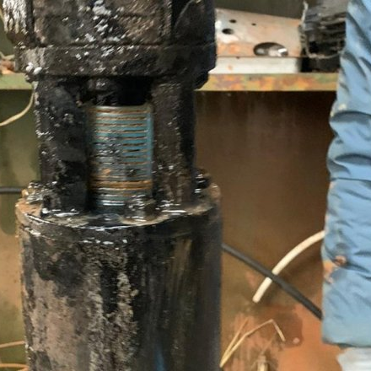
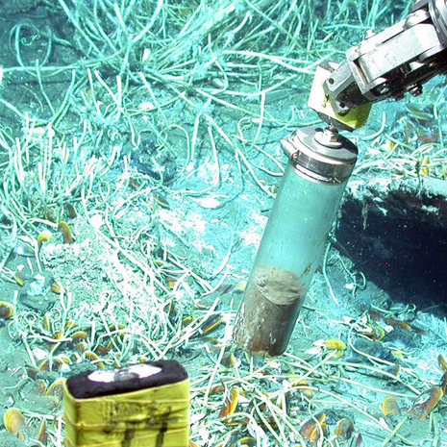
Увеличение нефтеотдачи пластов
Очистка почвы и воды от нефтяных загрязнений
Очистка скважинного оборудования
Переработка неизвлекаемых остатков нефти и СО2 в природный газ

Slide 3
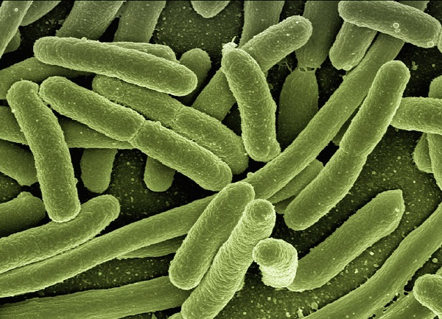
Бактерии

Slide 4
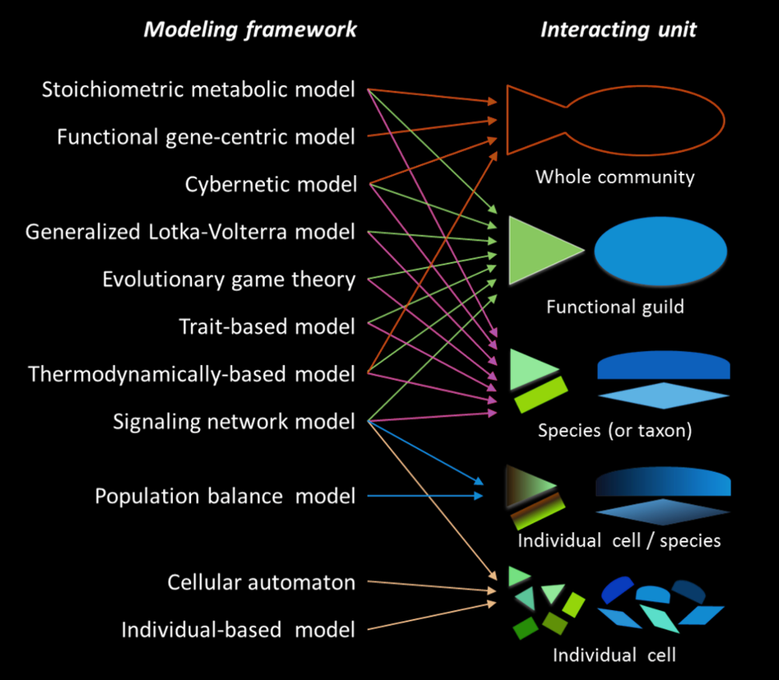
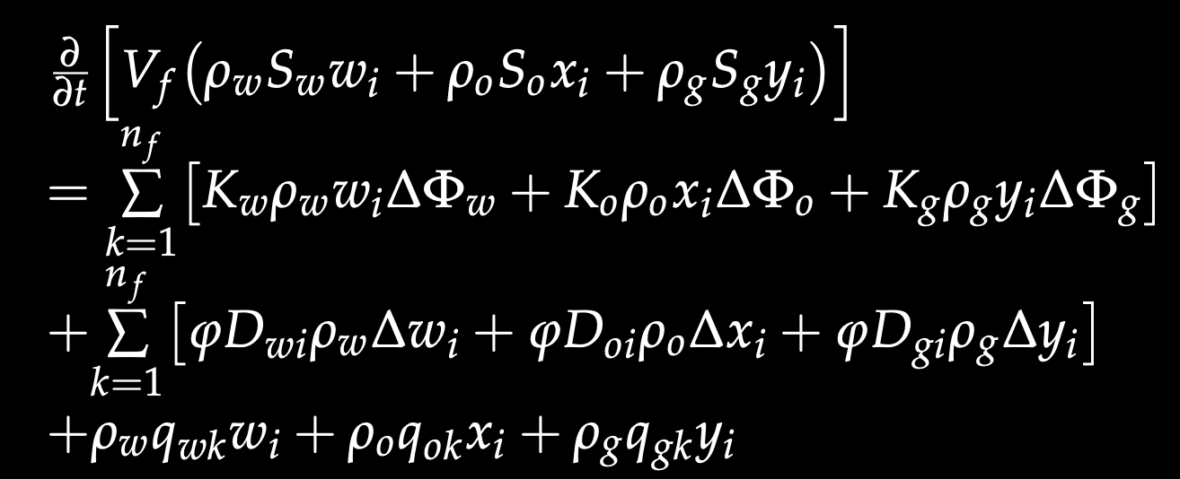
Моделирование поведения бактерий

Slide 5


Предсказание развития популяции
Экстраполяция
Эксперимент начало

Slide 6


Предсказание развития популяции
Модель
Эксперимент продолжение

Slide 7
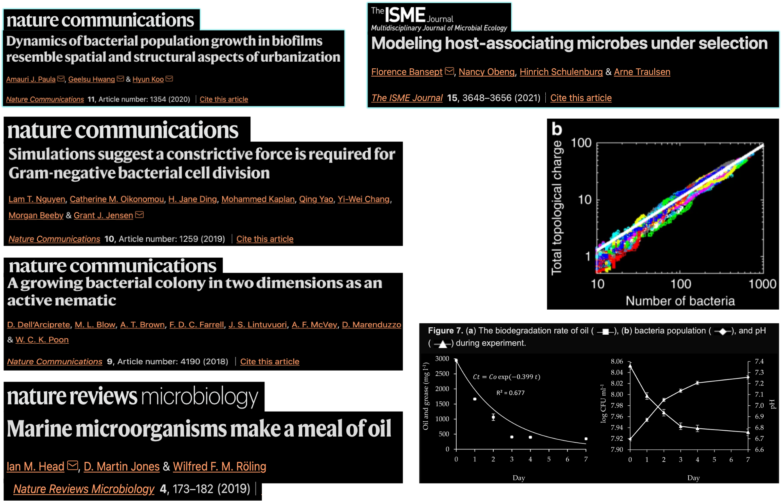
Как быть с данными?
Где взять данные

